Slide 1
Spezifikation und Extraktion von Semantischen Mustern in Deutschen Gesetzen auf Basis von Linguistischen Eigenschaften unter der Verwendung von Apache Ruta
Patrick Ruoff, 24. Oktober, 2016

Slide 2
Gliederung
Einleitung
Problemstellung
Methode
Beispiel der Umsetzung
Aufgetretene Probleme
Evaluation & Interpretation

Slide 3
Einleitung - Rechtsinformatik
Die Arbeit von Juristen ist..
... zeitintensiv
... wissensintensiv
... datenintensiv
Die Rechtsinformatik gewinnt an Bedeutung, denn…
… Rechenzeit und Speicherplatz wird günstiger
… Algorithmen verarbeiten Daten schnell und akkurat
Um die Algorithmen zu optimieren, wurden die Systeme an die Domäne angepasst
Deutsche Rechtswerke (Gesetze, Verträge, etc.)
Modelle angepasst an rechtliche Daten

Slide 4
Problem - Funktionale Klassifikation von Normen
Funktionale Klassen:
Rechtsmacht, Nicht-Rechtsmacht Recht zu einem Tun oder Unterlassen wird (nicht oder in begrenztem Umfang) eingeräumt
Rechtspflicht, Nicht-Rechtspflicht Pflicht zu einem Tun oder Unterlassen wird (nicht oder in begrenztem Umfang) eingeräumt
Anspruchsgrundlage, Nicht-Anspruchsgrundlage Rechtssubjekt wird die Rechtsmacht (nicht oder in begrenztem Umfang) eingeräumt von einem anderen Rechtssubjekt ein Tun oder Unterlassen zu verlangen
Soll-Vorschrift Nahelegen eines bestimmten Verhaltens, das hinter einer Rechtspflicht zurück bleibt
§ 1036 I BGB: Der Nießbraucher ist zum Besitz der Sache berechtigt
§ 2119 BGB: Geld, das nach den Regeln einer ordnungsmäßigen Wirtschaft
dauernd anzulegen ist, darf der Vorerbe nur nach den für die Anlegung von
Mündelgeld geltenden Vorschriften anlegen.
§ 630e Abs. 1 BGB: Der Behandelnde ist verpflichtet, den Patienten
über sämtliche für die Einwilligung wesentlichen Umstände aufzuklären
§ 546 BGB: Der Mieter ist verpflichtet, die Mietsache nach Beendigung
des Mietverhältnisses zurückzugeben.
§ 555c II BGB: Der Vermieter soll den Mieter in der Modernisierungsankündigung
auf (…) hinweisen.
Notes:
Titel -> Funktionale Klassen

Slide 5
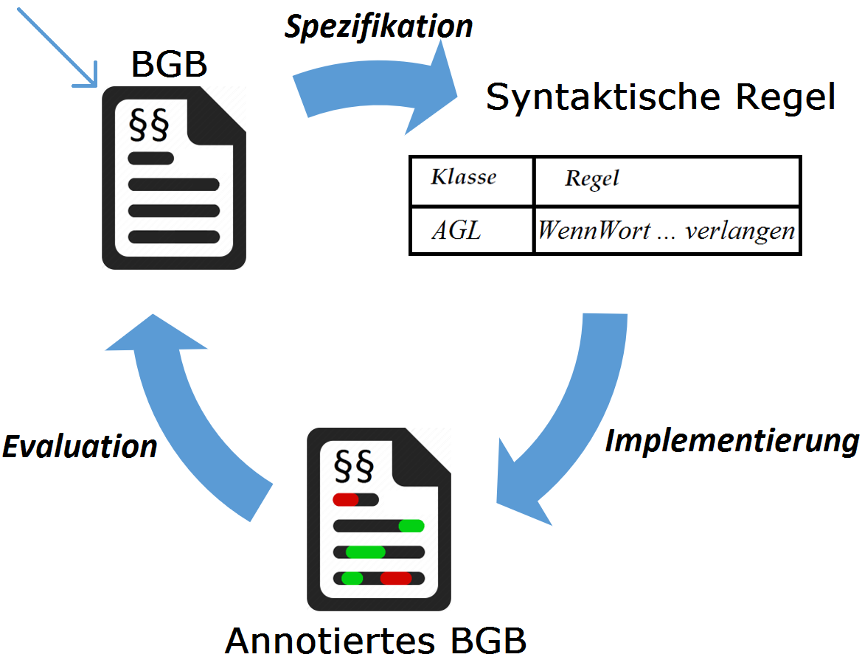
Methode
Notes:
Konrad

Slide 6
Lösung - Hilfsregel
Syntaktische Regel:
Ruta-Skript:
DECLARE WennWort;
W{REGEXP("Wenn|wenn") -> WennWort};
W{REGEXP("Sofern|sofern") -> WennWort};
W{REGEXP("Sobald|sobald") -> WennWort};
W{REGEXP("Soweit|soweit") -> WennWort};
W{REGEXP("Insoweit|insoweit") -> WennWort};
W{REGEXP("Falls|falls") -> WennWort};

Slide 7
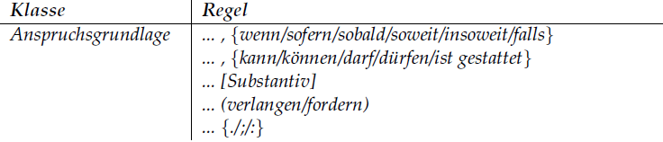
Lösung – Beispiel für syntaktische Regel
Syntaktische Regel:
Ruta-Skript:
DECLARE Anspruchsgrundlage;
WCOMMA* @COMMA WennWort
WCOMMA*? COMMA KannWort
WCOMMA*? pos.N
WCOMMA*? W{REGEXP("verlangen"|"fordern")}
WCOMMA*)
{AND(-PARTOF(Anspruchsgrundlage))-> MARK(Anspruchsgrundlage)};

Slide 8
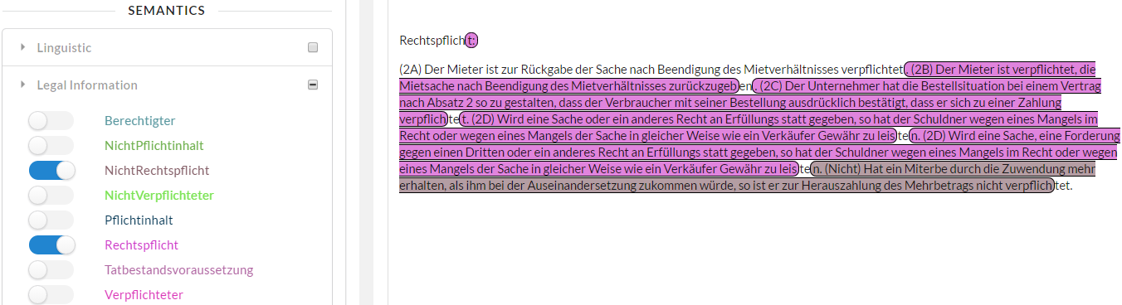
Lösung – Testen in Lexia

Slide 9
Aufgetretene Probleme
Erkennung des Kasus von Subjekten
Erkennung von Haupt- und Nebensätzen
Maximale Größe der Ruta-Skripte
Fehler im Ruta-Compiler von Lexia

Slide 10
Evaluation & Interpretation (1)
GmbH-Gesetz als Evaluationskorpus
Keine Evaluation von Rechtssubjekten und Tatbestandsvoraussetzungen
Hinzunahme zweier funktionaler Klassen
Sonstige Rechtsvorschrift Enthalten implizite Verhaltensaufforderungen oder eröffnen Handlungsmöglichkeiten
Keine Funktionalität Enthalten keine der definierten Funktionen

Slide 11
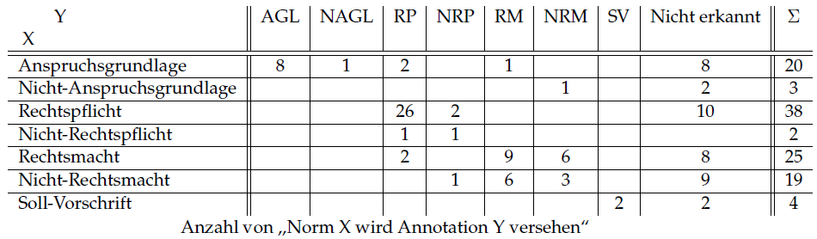
Evaluation & Interpretation (2)

Slide 12
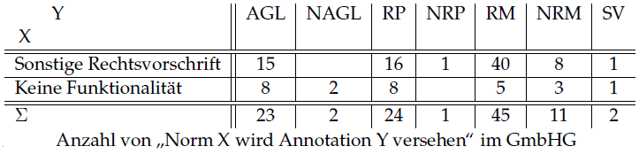
Evaluation & Interpretation (3)

Slide 13
Danke für ihre Aufmerksamkeit!
Patrick Ruoff
17124
ga54kuc@mytum.de

Slide 14
Roadmap
June | July | August | September | October
Concept
Literature Research
Evaluation
Writing the thesis
Implementation
Specification
Evaluation

Slide 15
WCOMMA-Annotation
Ruta-Skript:
DECLARE WCOMMA;
Token{
AND(NOT(IS(PERIOD)),NOT(IS(SEMICOLON)),NOT(IS(COLON))
-> WCOMMA};
// Ausnahme bei "Abs."
W{REGEXP("Abs")} PERIOD{-> MARK(WCOMMA)};

Slide 16
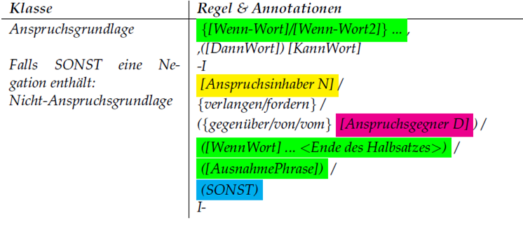
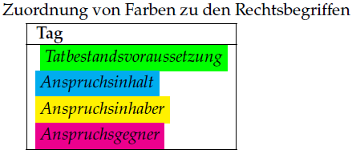
Finale syntaktische Regel

Slide 17
Finales Ruta Skript
// Erkennung der ganzen Norm als
// mögliche Anspruchsgrundlage
(WCOMMA* W{OR(IS(WennWort), IS(WennWort2))}
#{AND(-CONTAINS(COLON),-CONTAINS(SEMICOLON),-CONTAINS(PERIOD))}
@COMMA DannWort? KKDD WCOMMA*)
{AND(-PARTOF(Anspruchsgrundlage))->MARK(Anspruchsgrundlage)};
// Regeln innerhalb des BLOCK-Statements werden nur innerhalb
// der Anspruchsgrundlage-Annotation ausgeführt
BLOCK(ForEach) Anspruchsgrundlage{} {
//Markieren des Bereichs "-I I-" als AnspruchsgrundlageEnde
W{OR(IS(WennWort), IS(WennWort2))}
#{AND(-CONTAINS(COLON),-CONTAINS(SEMICOLON),-CONTAINS(PERIOD))}
@COMMA DannWort? KKDD WCOMMA*{->AnspruchsgrundlageEnde};
// Checken der Bedingungen
AnspruchsgrundlageEnde{AND(-CONTAINS(AnspruchsInhaberN),
-CONTAINS(FordernVerlangen))-> UNMARK(AnspruchsgrundlageEnde)};

Slide 18
Finales Ruta Skript - Fortsetzung
// Regeln innerhalb des BLOCK-Statements werden nur innerhalb
// der AnspruchsgrundlageEnde-Annotation ausgef¨uhrt;
// Wird ¨ubersprungen, falls vorherige Bedingungen nicht erf¨ullt
BLOCK(ForEach) AnspruchsgrundlageEnde{} {// Der Abschnitt sortiert Annoationen aus SONST aus
WCOMMA*{AND(-CONTAINS(AnspruchsinhaberNToken),
-CONTAINS(FordernVerlangen),
-CONTAINS(GegenAnspruchsinhaberDToken),
-CONTAINS(Wenn_Token),
-CONTAINS(AusnahmePhraseToken),
-PARTOFNEQ(Sonst)) // nur die gr¨oßte zusammenh¨angende Phrase
->MARK(Sonst)};
// Boolsche Variable ContainsNegationInSonst
ASSIGN(ContainsNegationInSonst, false);
// Wenn Sonst eine Negation enth¨alt, wird die Variable true
Sonst{CONTAINS(Negation) ->
ASSIGN(ContainsNegationInSonst,true)};
//Sonstige Annotationen werden hinzugef¨ugt
Sonst{CONTAINS(W),-ContainsNegationInSonst
->Anspruchsinhalt};

Slide 19
Finales Ruta Skript - Fortsetzung
Sonst{CONTAINS(W),ContainsNegationInSonst
->NichtAnspruchsinhalt};
Wenn_{-> Tatbestandsvoraussetzung};
AusnahmePhrase{-> Tatbestandsvoraussetzung};
} //Ende des BLOCKs AnspruchsgrundlageEnde
// Speichert, ob die Norm postitiv oder negativ ist
AnspruchsgrundlageEnde{ContainsNegationInSonst
->UNMARK(AnspruchsgrundlageEnde),
MARK(NichtAnspruchsgrundlageEnde)};
// Fügt die erste Tatbestandsvoraussetzung dazu
(W{OR(IS(WennWort),IS(WennWort2))} W*)
{PARTOF(Anspruchsgrundlage)->Tatbestandsvoraussetzung}
COMMA;
} //Ende des BLOCKs Anspruchsgrundlage
// Wenn Negation in Sonst -> NichtAnspruchsgrundlageEnde
Anspruchsgrundlage{CONTAINS(NichtAnspruchsgrundlageEnde)
-> MARK(NichtAnspruchsgrundlage)};
// Falls Bedingungen nicht erfüllt oder Negation in Sonst
Anspruchsgrundlage{-CONTAINS(AnspruchsgrundlageEnde)
->UNMARK(Anspruchsgrundlage)};

Slide 20
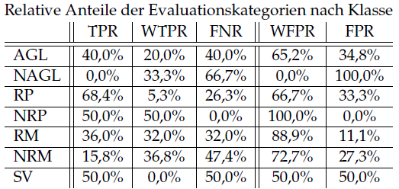
Evaluation - Quoten

